Slide 1
Fundusz Granic Zewnętrznych
Opracowanie wskaźników produktów i rezultatów na podstawie projektów realizowanych w ramach FGZ (PR2007-PR2012) dla celów monitorowania, oceny i ewaluacji projektów”
Warszawa, 15-16 października 2013
Notes:
Wstępny slajd - także jako tło przy prelekcji

Slide 2
Wymogi KE w zakresie wskaźników
Decyzja nr 574/2007/WE (ustanawiająca Fundusz Granic Zewnętrznych)
Artykuł 21
Przygotowywanie i zatwierdzanie krajowych programów wieloletnich
1. Na podstawie wytycznych strategicznych, o których mowa w art. 20, każde państwo członkowskie przedstawia projekt programu wieloletniego, który składa się z następujących elementów:
(...)
e) informacji na temat priorytetów i ich celów szczegółowych. Cele te określa się ilościowo, z wykorzystaniem ograniczonej liczby wskaźników, z uwzględnieniem zasady proporcjonalności. Wskaźniki te muszą umożliwiać mierzenie postępu w stosunku do sytuacji wyjściowej oraz skuteczności realizacji priorytetów poprzez osiąganie celów szczegółowych;

Slide 3
Wymogi KE w zakresie wskaźników
Decyzja nr 574/2007/WE (ustanawiająca Fundusz Granic Zewnętrznych)
Artykuł 52
Obowiązki sprawozdawcze
1. W każdym państwie członkowskim instytucja odpowiedzialna podejmuje niezbędne środki w celu zapewnienia monitorowania i oceny projektu.
W tym celu porozumienia i umowy zawierane przez instytucję odpowiedzialną z organizacjami odpowiedzialnymi za realizację działań zawierają klauzule nakładające obowiązek przedkładania regularnych i szczegółowych sprawozdań z postępów w realizacji działań i osiąganiu wyznaczonych celów, które stanowią podstawę, odpowiednio, sprawozdania z postępów i sprawozdania końcowego z realizacji programu rocznego.

Slide 4
Wymogi KE w zakresie wskaźników
Decyzja nr 574/2007/WE (ustanawiająca Fundusz Granic Zewnętrznych)
Artykuł 53
Sprawozdanie końcowe z realizacji programu rocznego
1. Sprawozdanie końcowe z realizacji programu rocznego zawiera poniższe informacje pozwalające uzyskać jasny obraz procesu realizacji programu:
(...)
b) postęp osiągnięty w realizacji programu wieloletniego i jego priorytetów w odniesieniu do jego konkretnych, weryfikowalnych celów, z podaniem wskaźników, wszędzie tam gdzie jest możliwe wraz z podaniem danych ilościowych;

Slide 5
Wymogi KE w zakresie wskaźników
Zgodnie z decyzją Komisji Europejskiej z dnia 5 marca 2008 r zostały określone następujące obowiązki w zakresie tworzenia i monitorowania wskaźników:
„Główne wskaźniki operacyjne i finansowe dla każdego z projektów zostaną określone oraz podane do wiadomości instytucji odpowiedzianej i są regularnie monitorowane”
„Rejestruje się przekazane przez beneficjentów końcowych główne wskaźniki operacyjne i finansowe wykorzystywane do oceny stopnia zaawansowania realizacji celów projektu”
„Instytucja odpowiedzialna (i/lub instytucje delegowane) dbają, aby dostarczone wskaźniki pozwalały na wymierną ocenę wyników każdego projektu”

Slide 6
Wymogi KE w zakresie wskaźników
W ramach każdego programu rocznego należy określić ogólnie dla całego Funduszu oraz dla każdego projektu osobno Oczekiwane rezultaty i wskaźniki (w ujęciu ilościowym) jakie mają być stosowane.
Z kolei w sprawozdaniu końcowym z realizacji każdego programu rocznego jest obowiązek opisania Oceny rzeczywistych wyników w porównaniu do celów i wskaźników określonych w programie.

Slide 7
Wskaźniki
Główną funkcją wskaźników jest zmierzenie, na ile cel główny i cele szczegółowe projektu zostały zrealizowane, tj. kiedy można uznać, że problem został rozwiązany (złagodzony), a projekt zakończył się sukcesem.
W trakcie realizacji projektu wskaźniki powinny umożliwiać mierzenie jego postępu względem celów projektu.

Slide 8
Wskaźniki
Wybór wskaźników projektu powinien być powiązany z typem realizowanego przedsięwzięcia i planowanymi działaniami, które beneficjent zamierza podjąć w ramach projektu.
Do celów projektu (głównego i szczegółowych) beneficjent powinien dobrać odpowiednie wskaźniki, co umożliwi osobie weryfikującej sprawozdanie merytoryczne monitorowanie realizacji celów/ rezultatów projektu.

Slide 9
Wskaźniki produktów i rezultatów
Produkty to „dobra i usługi” powstałe w toku realizacji projektu
Rezultaty to efekty działań podjętych w ramach projektu, które są odczuwalne po ich zakończeniu. Opisują zmiany jakie zajdą w wyniku wdrożenia projektu - związane są z korzyściami jakie osiągną uczestnicy projektu po zakończeniu uczestnictwa

Slide 10
Wskaźniki produktów i rezultatów
Cele oraz służące mierzeniu ich realizacji wskaźniki określone przez beneficjenta powinny być zgodne z regułą SMART,

Slide 11
Zasady prawidłowego konstruowania wskaźników
Wskaźniki powinny być:
Konkretne – szczegółowo opisane, powiązane z konkretnymi problemami, prosto skonstruowane
Mierzalne – możliwe do pomiaru przy użyciu odpowiednich narzędzi
Dostępne – informacje potrzebne do pomiaru wskaźnika są lub będą dostępne podczas realizacji projektu po akceptowalnym koszcie
Realistyczne – możliwe do wykonania lub urzeczywistnienia przy dostępnych zasobach
Określone w czasie – powinien zostać określony termin, w jakim zostanie osiągnięta założona we wniosku aplikacyjnym wartość wskaźnika, jak również częstotliwość jego pomiaru

Slide 12
Zasady prawidłowego konstruowania wskaźników
Dobre wskaźniki spełniają kryteria RACER (z ang. relevant, accepted, credible, easy and robust), co oznacza, że są one:
odpowiednie (tj. ściśle powiązane z wyznaczonymi celami);
akceptowane (np. przez pracowników czy strony zainteresowane);
wiarygodne dla laików, jednoznaczne i łatwe w interpretacji;
dające się w prosty sposób monitorować (np. gromadzenie danych powinno być możliwe niskim kosztem);
miarodajne i odporne na manipulację.

Slide 13
Warsztat
Ćwiczenie mające na celu dobór i rozróżnienie między wskaźnikami produktu, a rezultatu oraz ze wskazaniem przykładowych błędnych cech dla podanych podczas warsztatu wskaźników.

Slide 14
Zasady konstruowania wskaźników
Wskaźniki są tworzone zgodnie z następującym schematem:
Priorytet
Cel operacyjny
Zidentyfikowany problem-potrzeba
Kluczowe działania
Wskaźniki produktu
Wskaźniki rezultatu

Slide 15
Zasady konstruowania wskaźników
W Programie Wieloletnim w rozdziale 2 wskazano 14 kluczowych potrzeb dotyczących granic zewnętrznych Polski.
Następnie w podpunkcie 2.2 („Wyznaczone przez państwo członkowskie cele operacyjne dla zaspokojenia tych potrzeb”) zdefiniowano 8 celów operacyjnych.
W rozdziale 3 cele te zostały powiązane z 14 kluczowymi potrzebami.
W zestawieniu tym uwzględniono również wszystkie 5 priorytetów określonych w ramach FGZ.
W odniesieniu do każdego z celów operacyjnych opisano kluczowe działania, jakie zostaną podjęte w celu jego realizacji.
W osobnej tabeli działania te przedstawiono w powiązaniu ze wskaźnikami produktu, rezultatami oraz wskaźnikami rezultatu.
(Tutaj wydrukujemy tabelę ze wskaźnikami z planu wieloletniego i omówimy poszczególne wskaźniki z sugestiami doboru)

Slide 16
Zasady prawidłowego konstruowania wskaźników
PRIORYTET 1 Cel operacyjny 1: Dostosowanie obiektów Straży Granicznej do standardów Unii Europejskiej
Lp. | Kluczowe działania | Wskaźniki produktu | Wskaźniki rezultatu
1 | Modernizacja lub budowa placówek Straży Granicznej | Liczba zmodernizowanych obiektów Straży Granicznej Liczba wybudowanych obiektów Straży Granicznej | zwiększenie liczby obiektów SG spełniających normy UE zwiększenie liczby obiektów SG umożliwiających zainstalowanie nowoczesnych urządzeń do szybkiej i sprawnej kontroli oraz nadzoru

Slide 17
Zasady prawidłowego konstruowania wskaźników
Matryca logiczna projektu:
Rezultaty (Cel projektu)
Rezultat to bezpośredni wpływ zrealizowanego przedsięwzięcia na otoczenie społeczno-ekonomiczne uzyskany na koniec realizacji projektu. Rezultaty powinny przedstawiać efekty zrealizowanych produktów, ale jednocześnie odpowiadać na cele danego projektu.

Slide 18
Zasady prawidłowego konstruowania wskaźników
Matryca logiczna projektu:
Produkty
Produkt to bezpośredni, materialny efekt realizacji przedsięwzięcia mierzony konkretnymi wielkościami. Jego istotą jest więc to, że jest on w pełni policzalny, przy pomocy dostępnych miar i wag lub jednostek matematycznych. W projekcie wskaźniki produktu powinny odzwierciedlać główne kategorie wydatków, czyli wydatki o znacznym udziale procentowym w całym budżecie projektu. Produkty wyznaczają te wartości, na które beneficjent ma bezpośredni wpływ realizując działania.

Slide 19
Zasady prawidłowego konstruowania wskaźników
Matryca logiczna projektu:
Działania
Wykaz bezpośrednio podejmowanych przez beneficjenta czynności w celu osiągnięcia produktów.

Slide 20
Zasady prawidłowego konstruowania wskaźników
Matryca logiczna projektu:
Obiektywne wskaźniki
Powinny określać sposób realizacji odpowiednio produktów lub rezultatów ze wskazaniem konkretnych jednostek miary oraz przy rezultatach odniesienie do stanu pierwotnego określającego wartość bazową.
Wskaźniki rezultatu trzeba zawsze kalkulować na poziomie możliwym do zrealizowania i zmierzenia.

Slide 21
Zasady prawidłowego konstruowania wskaźników
Matryca logiczna projektu:
Wartości bazowe i docelowe
Należy wskazać informację na temat wartości bazowych danego wskaźnika na dzień rozpoczęcia projektu (przygotowywania wniosku i matrycy logicznej).
Wartość bazowa powinna być udokumentowana w celu umożliwienia jej ewentualnej kontroli oraz porównania do wartości docelowej po zakończeniu projektu
Wartość docelowa powinna określać wartość bazową powiększoną o wartość zrealizowaną wyłącznie w ramach projektu.

Slide 22
Zasady prawidłowego konstruowania wskaźników
Matryca logiczna projektu:
Wartości bazowe i docelowe
Jednakże faktycznie dla celów sprawozdawczych różnica między wartością bazową a docelową nie zawsze stanowi bezpośredni wpływ projekt, dlatego nie tylko wystarczy mieć informację na temat wartości docelowej ale jeszcze informację na temat, jaki wpływ na tę wartość miał projekt.

Slide 23
Zasady prawidłowego konstruowania wskaźników
Matryca logiczna projektu:
Wartości bazowe i docelowe
Przykład: Doposażenie jednostki.
Wartość bazowa: 300 pojazdów
Wartość docelowa: 600 pojazdów
Tymczasem w ramach projektu kupiono zaledwie 200 pojazdów. Poza projektem kupiono dodatkowo 150 pojazdów (oraz 50 pojazdów zlikwidowano ze względu na zły stan techniczny).

Slide 24
Zasady prawidłowego konstruowania wskaźników
Matryca logiczna projektu:
Wartości bazowe i docelowe
W przypadku możliwej rozbieżności między wartościami bazowymi, zrealizowanymi w ramach projektu oraz wartościami bazowymi należy posiadać odpowiednią wiedzę oraz dokumenty potwierdzające odpowiednią kalkulację oraz wskazującą na przyczyny rozbieżności.

Slide 25
Zasady prawidłowego konstruowania wskaźników
Matryca logiczna projektu:
Źródła weryfikacji
Należy wskazać formę w jakiej dany wskaźnik zostanie udokumentowany. Dokumenty te powinny być przechowywane do celów kontroli i muszą w sposób jasny i przejrzysty wskazywać na sposób obliczenia wartości wskaźnika (zarówno bazowego, jak i docelowego).

Slide 26
Zasady prawidłowego konstruowania wskaźników
Dokumentowanie wartości wskaźników:
Projekt | Produkty | Rezultaty
Szkolenia | Listy obecności, dzienniki zajęć, Zaświadczenia o uczestnictwie w szkoleniu | Listy obecności na egzaminie końcowym, ankiety, raport podsumowujący
Inwestycje budowlane | Protokół odbioru robót, dokument OT potwierdzający przyjęcie budynku do użytkowania, pozwolenie na użytkowanie. | Raporty z obsługi ruchu granicznego, ilość stworzonych nowych stanowisk do obsługi

Slide 27
Zasady prawidłowego konstruowania wskaźników
Dokumentowanie wartości wskaźników:
Projekt | Produkty | Rezultaty
Doradztwo | Protokół odbioru, raporty z wykonanej usługi doradczej | Raport, zestawienie przygotowane przez beneficjenta w odniesieniu do danego wskaźnika
Doposażenie sprzętowe | Protokół odbioru, OT potwierdzający przyjęcie sprzętu, ewidencja środków trwałych | Informacja na temat ilości doposażonych stanowisk (raport z odpowiednim wykazem), statystyki wykonanych patroli na podstawie np. kart eksploatacyjnych (ilość i długość)

Slide 28
Zasady prawidłowego konstruowania wskaźników
Dokumentowanie wartości wskaźników:
Projekt | Produkty | Rezultaty
System informatyczny | Protokół odbioru | Odpowiednie raporty z testów, udokumentowane pomiary
Wizyty studyjne | Sprawozdania z wyjazdów staży, programy konferencji i wyjazdów, notatki służbowe | Wykaz instytucji z którymi nawiązano odpowiednie kontakty, raport z analizy wdrożenia nowych uzyskanych z wyjazdów rozwiązań

Slide 29
Warsztat
Dobór wskaźników do danego rodzaju projektu w podziale na poszczególne podgrupy:
Zakup sprzętu oraz systemu informatycznego w kontekście procedur azylowych dla urzędów wojewódzkich;
Inwestycja budowlana oraz sprzęt dla straży granicznej
System informatyczny dla policji/straży granicznej
Szkolenia dla straży granicznej i/lub urzędów wojewódzkich

Slide 30
Propozycje wskaźników w ramach nowej perspektywy
Podział na:
Asylum and Migration Fund;
Internal Security Fund - Borders;
Internal Security Fund– Police Cooperation
Układ:
Cel ogólny
Cel szczegółowy
Możliwe działania/operacje/interwencje (lista otwarta)
Wskaźniki produktów
Wskaźniki rezultatów
(Tutaj wydrukujemy te tabele z nowymi wskaźnikami przetłumaczone na język polski i je omówimy)

Slide 31
Monitoring i sprawozdawczość
Każdy beneficjent ma obowiązek złożyć sprawozdanie kwartalne oraz sprawozdanie końcowe z realizacji projektu.
W sprawozdaniu należy przedstawić informację na temat osiągniętych rezultatów projektu.
Opisy wskazane w sprawozdaniu powinny w sposób bezpośredni odnosić się do danych oraz wartości podanych w karcie projektu (matrycy logicznej). Powinna zostać opisana metodologia obliczenia podanych wartości oraz wyjaśnienia w przypadku sytuacji skomplikowanych, tak aby była możliwość potwierdzenia podanych danych podczas wizyty monitorującej/kontroli.

Slide 32
Monitoring i sprawozdawczość
Na podstawie sprawozdań końcowych przygotowywany jest raport z realizacji danego programu rocznego.

Slide 33
Monitoring i sprawozdawczość
Zgodnie z art. 52 Decyzji nr 574 Komisji Europejskiej:
Państwa członkowskie przedkładają Komisji:
do dnia 30 czerwca 2010 r., sprawozdanie z oceny realizacji działań współfinansowanych z Funduszu;
do dnia 30 czerwca 2012 r. za lata 2007–2010 (przedłużone do 31 października 2012 r.) i do dnia 30 czerwca 2015 r. za lata 2011–2013, odpowiednio, sprawozdanie z oceny rezultatów i wpływu działań współfinansowanych z Funduszu.

Slide 34
Monitoring i sprawozdawczość
Zgodnie z obowiązującym wzorem sprawozdania z oceny należy zagregować wszystkie wskaźniki dla funduszu w postaci następującej tabeli obejmującej informacje na poziomie całego kraju oraz na poziomie każdego projektu.
(Tutaj wydrukujemy tabelę z raportu ewaluacyjnego, żeby pokazać jakie są informacje niezbędne, a w związku z tym i system będzie wymagał od beneficjentów podania takich informacji.)

Slide 35
Monitoring i sprawozdawczość
Poziom krajowy
12 kategorii działań wraz z podkategoriami;
Wartości bazowe, wartości osiągnięte ogólne na poziomie całego kraju oraz wartości osiągnięte dzięki funduszowi odpowiednio dla produktów i rezultatów;
Podane konkretne wskaźniki dla danej kategorii działań.

Slide 36
Monitoring i sprawozdawczość
Poziom danego projektu
Wskazanie danego działania w ramach programu oraz nazwy projektu;
Status jednostki;
Informacje finansowe na temat projektu (alokacja i wykorzystanie);
Główny wskaźnik produktu z listy podanej na poziomie krajowym dla danej kategorii oraz max. dwa wskaźniki dodatkowe;
3 wskaźniki rezultatu również wybrane spośród listy wymienionej na poziomie krajowym z ewentualną informacją dlaczego wskaźnik nie został osiągnięty w stosunku do wartości planowanych.

Slide 37
Ustalenia audytorów ETO w zakresie wskaźników
„Wskaźniki (produktu i rezultatu) niemal bez wyjątku sformułowano tak, by można je skwantyfikować. W przypadku wielu z nich nie jest jednak jasne, w jaki sposób ich pomiar miałby wyglądać w praktyce. Dla żadnego ze wskaźników (produktu i rezultatu) nie określono wartości docelowych. Aby wskaźniki można zacząć stosować w praktyce, niezbędna byłaby ich bardziej precyzyjna definicja:
Wskaźnik rezultatu:
• czas oczekiwania na odprawę graniczną;
• liczba wykrytych prób nielegalnych przekroczeń i innych wykroczeń w określonej jednostce czasu.

Slide 38
Ustalenia audytorów ETO w zakresie wskaźników
„Co do sposobu, w jaki opisano rezultaty, nie można wydać jednoznacznej oceny. Miejscami są one opisane bardzo ogólnie (np. „uszczelnienie zewnętrznej granicy Unii Europejskiej” i „wzmocnienie kontroli na wewnętrznej granicy UE”). W przypadku innych projektów opis rezultatów jest równoznaczny z opisem działań realizowanych w ramach projektu (np. „stworzenie infrastruktury niezbędnej na potrzeby nowego przejścia granicznego”

Slide 39
Ustalenia audytorów ETO w zakresie wskaźników
Wiele wskaźników rezultatu to w rzeczywistości wskaźniki produktu. Czasami są one niemal tak samo sformułowane, z niewielkimi modyfikacjami. W wielu przypadkach wskaźnikom rezultatu nie towarzyszą wartości docelowe

Slide 40
Ustalenia audytorów ETO w zakresie wskaźników
W sprawozdaniach końcowych rezultaty zostały wyrażone w postaci produktów. Rezultaty – o ile w ogóle zostały omówione – są raczej ogólne i nieskwantyfikowane.

Slide 41
Czym jest ewaluacja?
Ewaluacja to obiektywna ocena projektu, programu na wszystkich jego etapach, tj. planowania, realizacji i mierzenia rezultatów
Powinna dostarczyć rzetelnych i przydatnych informacji pozwalając wykorzystać zdobytą w ten sposób wiedzę w procesie decyzyjnym

Slide 42
Po co prowadzimy ewaluację?
Ewaluacja ma być użyteczna. Proces prowadzenia ewaluacji nie powinien być dodatkowym, zbędnym obciążeniem, ale instrumentem wspomagającym realizację projektu.
Prowadzenie ewaluacji związane jest z gotowością do zbadania konsekwencji własnego działania. Dzięki temu ewaluacja może być:
elementem uczenia się i samodoskonalenia wnioskodawcy,
narzędziem badającym osiągane postępy pracy, wspomagającym zwiększenie wydajności i skuteczności działań podejmowanych w projekcie,
narzędziem planowania realizacji projektu.

Slide 43
Cele ewaluacji
wspomaganie procesu podejmowania decyzji
podniesienie skuteczności i efektywności działań
identyfikacja słabych i mocnych stron
wskazanie kierunków rozwoju
sygnalizowanie pojawiających się problemów
oszacowanie możliwości i ograniczeń
określanie stopnia zgodności z wnioskiem o dofinansowanie
badanie potrzeb
zwiększanie profesjonalizmu świadczonych usług
element uczenia się i samodoskonalenia

Slide 44
Ewaluacja FGZ
Na podstawie art. 52 Decyzji nr 547 Komisji Europejskiej w sprawozdaniu śródokresowym oraz w sprawozdaniu końcowym zawiera się Ocenę rezultatów i wpływu działań finansowanych z Funduszu Granic zewnętrznych odpowiednio za okres 2007-2010 oraz 2011-2013.

Slide 45
Głównym celem realizowanego badania pt.: „Ocena rezultatów i wpływu działań współfinansowanych z Funduszu Granic Zewnętrznych za okres programowy 2007 – 2010”, było dokonanie oceny przedmiotowego Funduszu przy użyciu standardowego formularza raportu, który został opracowany przez Komisję Europejską.
Badaniem objęto programy roczne 2007, 2008, 2009 i te projekty z 2010, które zostały rozliczone do dnia 30 czerwca 2012 roku.
Ostatecznie wyselekcjonowano 56 projektów, realizowanych przez 12 Partnerów.

Slide 46
Wyniki Badania ilościowego:
Osiągnięte cele w wyniku realizacji projektów FGZ:
Dostosowanie obiektów infrastruktury granicznej do standardów Unii Europejskiej
Utrzymanie wysokiego standardu kontroli i skutecznej ochrony granicy zewnętrznej Unii Europejskiej oraz zapewnienie bezpieczeństwa obszaru Schengen
Rozwój systemów nadzoru granicy zewnętrznej UE
Zwiększenie funkcjonalności infrastruktury teleinformatycznej resortu spraw zagranicznych

Slide 47
Wyniki Badania ilościowego:
Osiągnięte cele w wyniku realizacji projektów FGZ:
Wsparcie infrastruktury biometrycznej urzędów konsularnych, przesyłu danych w procesie wydawania wiz oraz rozbudowa traktów komunikacyjnych
Sprawna obsługa ruchu wizowego oraz spraw cudzoziemców
Dostosowanie systemów informacyjno-komunikacyjnych do pełnego wdrożenia wspólnotowych instrumentów prawnych w dziedzinie ochrony granic zewnętrznych UE
Podniesienie kwalifikacji służb realizujących zadania związane z ochroną granicy, strefy Schengen oraz służb konsularnych w dziedzinie granic zewnętrznych i wiz, w szczególności kodeksu granicznego Schengen i europejskiego kodeksu wizowego

Slide 48
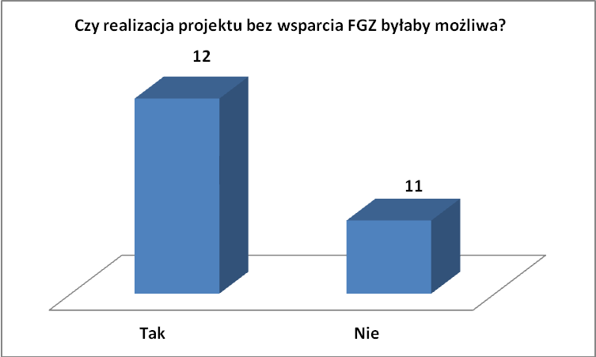
Wyniki Badania ilościowego:
Wartość dodana wsparcia FGZ

Slide 49
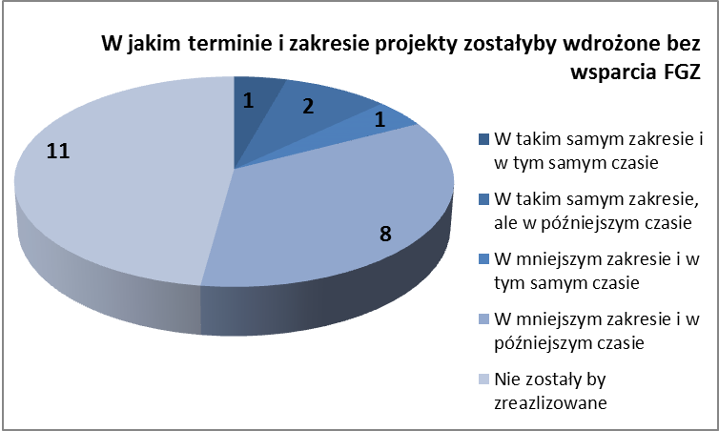
Wyniki Badania ilościowego:
Wartość dodana wsparcia FGZ

Slide 50
Wyniki Badania ilościowego:
Wartość dodana wsparcia FGZ
Przyczyny braku możliwości finansowania projektów ze środków budżetowych:
brak środków finansowych, zbyt wysoki budżet projektu dyskwalifikujący możliwość realizacji zadania w takim zakresie ze środków budżetowych
inne równie ważne zadania pochłaniające dostępny budżet
w przypadku projektów szkoleniowych dla funkcjonariuszy SG wskazywano, że z roku na rok, środki finansowe w tym obszarze ogranicza są coraz bardziej, bez wsparcia FGZ nie byłoby możliwości zapewnienia odpowiednich kwalifikacji tak dużej liczbie funkcjonariuszy.

Slide 51
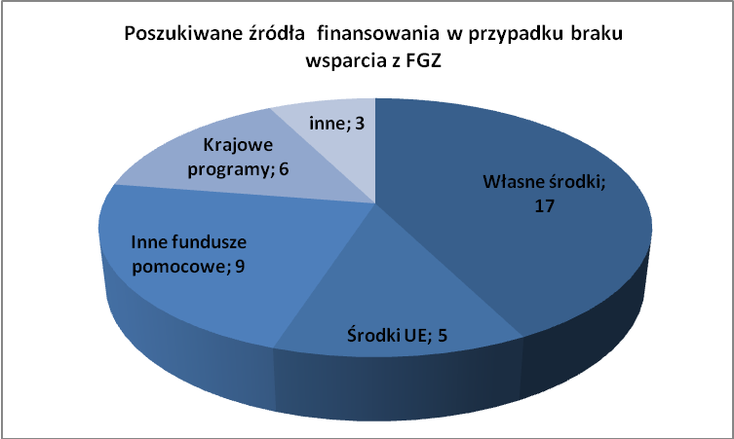
Wyniki Badania ilościowego:
Wartość dodana wsparcia FGZ

Slide 52
Wyniki Badania ilościowego:
Wartość dodana wsparcia FGZ
Uzyskane dodatkowe pozytywne efekty realizacji projektów
realizacja projektu stała się początkiem działań mających na celu założenie w Centrum Szkolenia Straży Granicznej w Kętrzynie (CSSG) ośrodka szkoleń minersko-pirotechnicznych.
Funkcjonariusze SG, w wyniku udziału w szkoleniach oferowanych w ramach realizowanych projektów aktywowali się również w innych przedsięwzięciach unijnych;
Zacieśnienie współpracy SG z Policją;
Możliwość rozszerzenia projektu, wdrożenia dodatkowych działań, pobudzenie kolejnych inwestycji;

Slide 53
Wyniki Badania ilościowego:
Wartość dodana wsparcia FGZ
Uzyskane dodatkowe pozytywne efekty realizacji projektów:
zainteresowanie innych Urzędów realizacją analogicznych projektów i czerpanie z dobrych praktyk w tym zakresie;
podniesienie kwalifikacji zawodowych osób zaangażowanych w realizację projektów oraz użytkowników, którym rezultaty projektów były dedykowane;
powstanie etatowej komórki ds. pozyskiwania i rozliczania funduszy unijnych ;
kontynuacja szkoleń ze środków budżetowych, wynikająca ze wzrostu świadomości o przydatności realizowanych szkoleń;
poznanie nowych procedur, zdobycie dodatkowego doświadczenia;
podniesienie kwalifikacji pracowników w zakresie zarządzania projektami;
wzrost doświadczenia kadry technicznej zaangażowanej w realizację projektów.

Slide 54
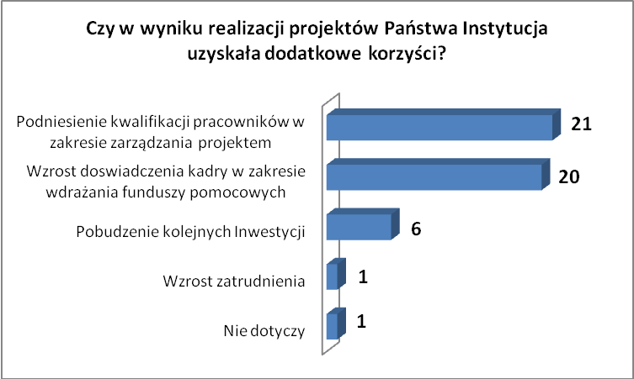
Wyniki Badania ilościowego:
Wartość dodana wsparcia FGZ

Slide 55
Ocena programu:
Efektywność programu
Zastrzeżenie:
W trakcie prowadzenia badania ewaluacyjnego nie wszystkie programy zostały zakończone;
W Programie Wieloletnim przedstawiono 8 celów operacyjnych, dla których zostały określone wskaźniki i narzędzia do ich mierzenia, w podziale na poszczególne działania kluczowe.
Należy jednak zauważyć, że nie określono ich zakładanych wartości docelowych;

Slide 56
Ocena programu :
Efektywność programu
Analiza osiągniętych na obecnym etapie wartości wskaźników potwierdza, że realizowane w ramach Programów Rocznych 2007-2010 działania w dużym stopniu przyczyniają się do osiągnięcia zakładanych w Programie Wieloletnim celów.
Dodatkowo, analiza poszczególnych Programów Rocznych będących przedmiotem badania potwierdza, że efekty Programu są spójne z jego celami.

Slide 57
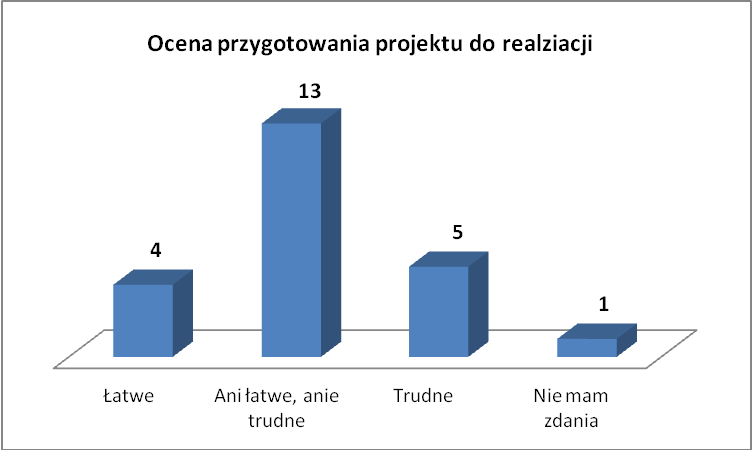
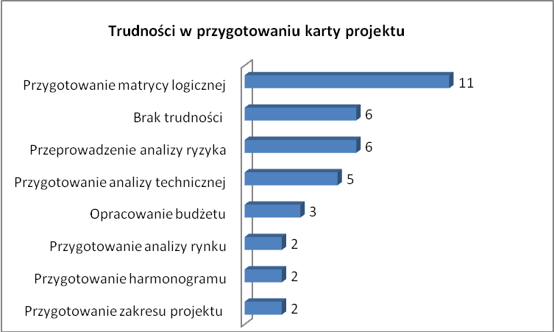
Ocena programu :
Efektywność programu – przygotowanie karty projektów

Slide 58
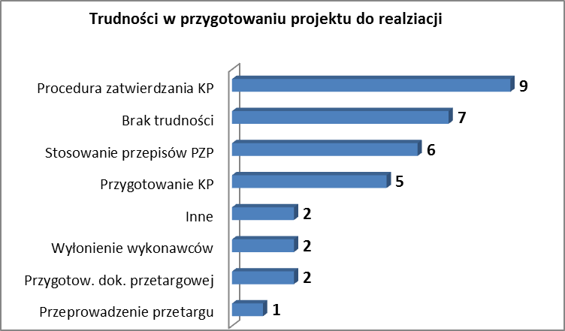
Ocena programu :
Efektywność programu – przygotowanie realizacji projektów

Slide 59
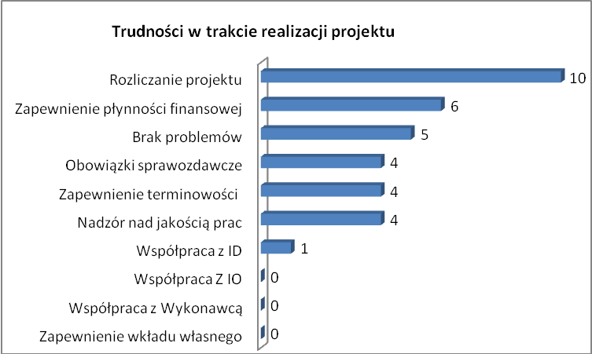
Ocena programu :
Efektywność programu – realizacja projektów

Slide 60
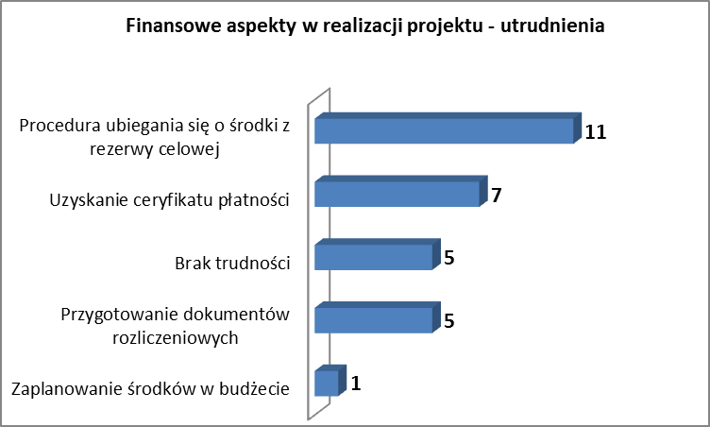
Ocena programu :
Efektywność programu – rozliczanie projektów

Slide 61
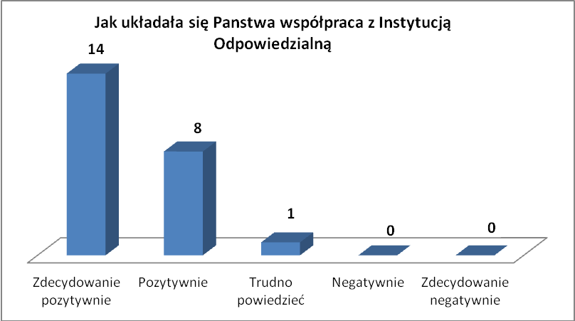
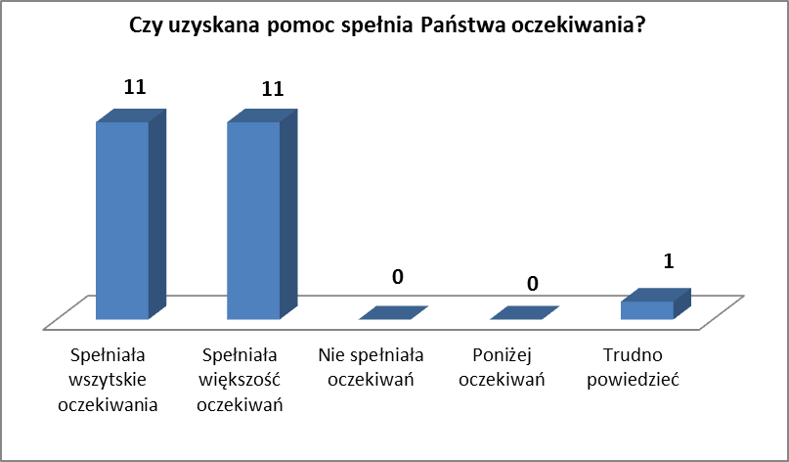
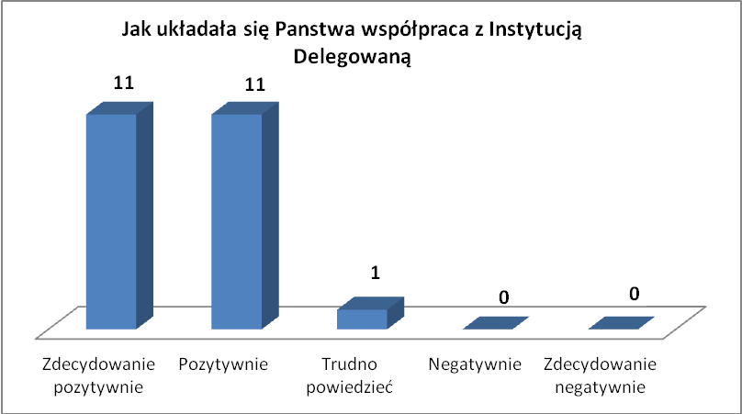
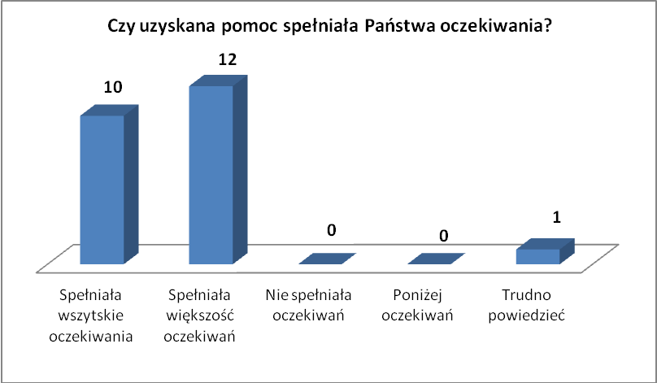
Ocena programu :
Efektywność programu – współpraca z ID/IO

